Slide 1
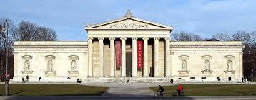
Ι. Η ΣΤΡΟΦΗ ΤΩΝ ΓΕΡΜΑΝΩΝ ΠΡΟΣ ΤΗΝ ΕΛΛΗΝΙΚΗ ΑΡΧΑΙΟΤΗΤΑ ΚΑΙ Η ΓΕΝΝΕΣΗ ΤΟΥ ΦΙΛΕΛΛΗΝΙΣΜΟΥ 18ο και 19ο αι.
Notes:
Η Ελληνική Τέχνη και ιδιαίτερα η αρχιτεκτονική, διαπέρασε όλους τους αιώνες απ’ την αρχαιότητα µέχρι σήµερα χωρίς να χάσει την υλική της υπόσταση. Τα βασικά στοιχεία της ελληνικής αρχιτεκτονικής σύνθεσης δε χρησιµοποιήθηκαν µόνο στην περίοδο του Kλασικισµού αλλά και στη Ρώµη, στο Βυζάντιο, στη Ρωµανική περίοδο, σ’ όλο το Μεσαίωνα και ιδιαίτερα στην Αναγέννηση και την περίοδο του Μπαρόκ και του Ροκοκό. Όµως και στον 20ο αιώνα υπάρχουν καταπληκτικά παραδείγµατα µίας «µικρής αναγέννησης» της ελληνικής αρχιτεκτονικής ιδιαίτερα στην Ευρώπη και την Αµερική. Το φαινόµενο του Kλασικισµού και ιδιαίτερα όπως αυτό εµφανίζεται στην Κεντρική Ευρώπη στο χώρο της Γερµανίας, δείχνει ίσως, σαν το πιο σφαιρικό και το πιο εντυπωσιακό αποκορύφωµα της ελληνικής αρχιτεκτονικής, ανεξάρτητα από τα αίτια, τον τρόπο σύνθεσης και τις σχέσεις των Ευρωπαίων αρχιτεκτόνων µε τα ιστορικά πρότυπα της Ελλάδας.
Θα µπορούσε κανείς να αναφερθεί σε µια ατέλειωτη ελληνική τυπολογία διάχυτη σε κάθε γωνιά των ιστορικών ευρωπαϊκών πόλεων. Όλοι οι κάτοικοι της αστικής τάξης πλαισιώνονταν έτσι µε τα αρχέτυπα της ελληνικής αρχιτεκτονικής µε τα παράθυρα-ναούς, µε τις σειρές των κιόνων, µε τις χιλιάδες λεπτοµέρειες στο διάκοσµο των εσωτερικών χώρων, στα έπιπλα και όλα σχεδόν τα αντικείµενα της καθηµερινής χρήσης.
Η πιο δοµική αλλαγή της εποχής του Kλασικισµού σίγουρα είναι ο αυξανόµενος πολιτειακός χαρακτήρας της Ευρώπης. Μετά από µια περίοδο στασιµότητας αναπτύσσονται παντού καινούργιες πόλεις.

Slide 2
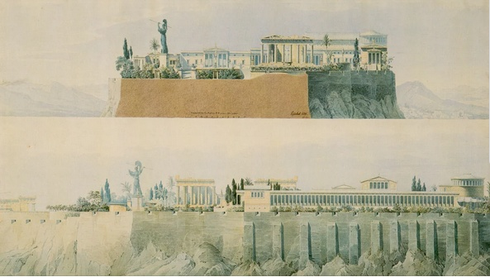

Slide 3
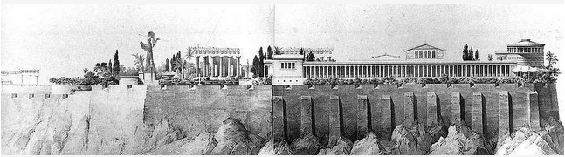

Slide 4
Επιρροή ελληνικού πολιτισμού στην Ευρώπη
Η Ελληνική Τέχνη και ιδιαίτερα η αρχιτεκτονική, διαπέρασε όλους τους αιώνες απ’ την αρχαιότητα µέχρι σήµερα χωρίς να χάσει την υλική της υπόσταση. Τα βασικά στοιχεία της ελληνικής αρχιτεκτονικής σύνθεσης δε χρησιµοποιήθηκαν µόνο στην περίοδο του Kλασικισµού αλλά και στη Ρώµη, στο Βυζάντιο, στη Ρωµανική περίοδο, σ’ όλο το Μεσαίωνα και ιδιαίτερα στην Αναγέννηση και την περίοδο του Μπαρόκ και του Ροκοκό.

Slide 5
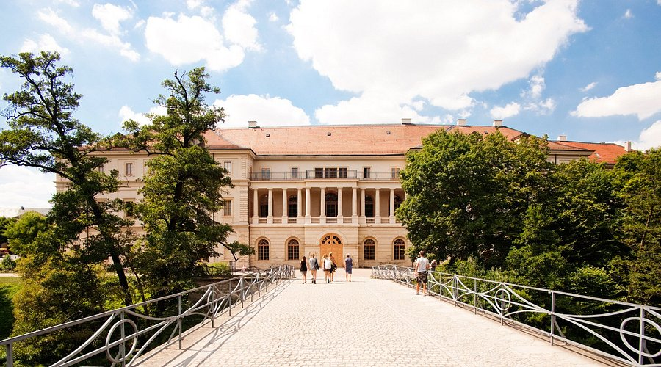
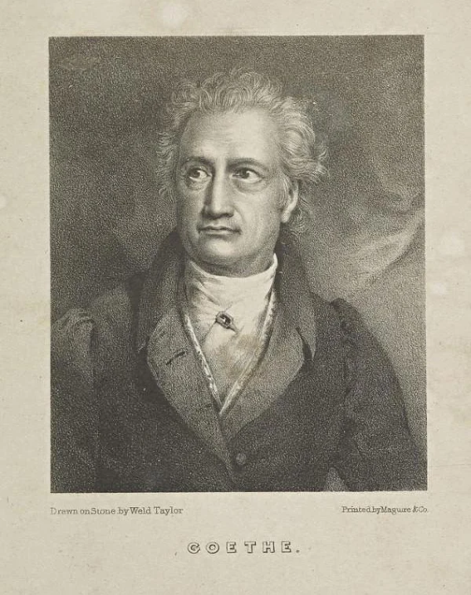
Γιόχαν Βόλφγκανγκ φον Γκαίτε Γιόχαν (1749 –1832 ) Ο Γερµανικός Κλασικισµός
Το Παλάτι της Βαϊμάρης, μετά την ανακατασκευή του από τον αρχιτέκτονα Χάινριχ Γκέτσε και υπό την επιρροή του Γκαίτε, απέκτησε πολλά στοιχεία του νεοκλασικισμού, ενός αρχιτεκτονικού στυλ εμπνευσμένου από την ελληνική και ρωμαϊκή αρχαιότητα. Το νεοκλασικό στυλ αποτύπωνε τον θαυμασμό της εποχής για την αρχαία Ελλάδα, θεωρούμενη σύμβολο πολιτισμού, συμμετρίας και φιλοσοφίας.
Stadtschloss
Notes:
ήταν Γερμανός ποιητής, μυθιστοριογράφος, δραματουργός, θεωρητικός της τέχνης, φυσιοδίφης και φιλέλληνας.
Η Βαϊμάρη υπήρξε σημαντικός σταθμός στη σταδιοδρομία του Γκαίτε, καθώς είχε αναλάβει εκεί καθήκοντα υπουργού του δούκα της.
ο Γκαίτε Όταν ανέλαβε, το 1777 στη Βαϊµάρη, την ευθύνη για τη διαµόρφωση του κήπου του παλατιού, δηµιούργησε ένα σύνολο από γραφικά κτίσµατα και περίπτερα. Μετά όµως απ’ τα ταξίδια του, το 1786-87, στην Ιταλία και την επίσκεψή του στις αρχαιότητες του αλλάζει και ανακαλύπτει την ελληνική του ψυχή. Έτσι όταν, το 1789, διηύθυνε τις οικοδοµικές εργασίες του παλατιού της Βαϊµάρης µπόρεσε να πραγµατοποιήσει ένα απ’ τα πρώτα παραδείγµατα της ελληνικής αναγέννησης στην Ευρώπη.
Οι αρχιτέκτονες που εγκατέλειπαν τη Ρώµη, µετά την επίσκεψη τους στις ρωµαϊκές και ελληνικές αρχαιότητες της Ιταλίας, γύριζαν πίσω µε µια καινούργια αρχιτεκτονική άποψη κι ανέπτυσσαν µια εφευρετική επαναστατική αρχιτεκτονική που χαρακτηριζόταν από καθαρά στερεοµετρικά σώµατα και µια λιτή χρήση των ελληνικών δωρικών µορφών. Όταν εγκαταστάθηκε στη Βαϊμάρη, το παλάτι είχε ήδη υποστεί ζημιές από πυρκαγιά το 1774. Ο Γκαίτε, ως σύμβουλος του δούκα πρότεινε βελτιώσεις για το εσωτερικό του παλατιού, όπως επιλογές έργων τέχνης και διακοσμητικών στοιχείων, επηρεάζοντας σημαντικά το χαρακτήρα και το ύφος του παλατιού.
Μετά την πυρκαγιά, χρειάστηκαν εκτενείς εργασίες αποκατάστασης, οι οποίες ολοκληρώθηκαν το 1803 υπό την επίβλεψη του αρχιτέκτονα Χάινριχ Γκέτε (Heinrich Gentz), με σημαντική συμβολή και καθοδήγηση από τον ίδιο τον Γκαίτε στις καλλιτεχνικές επιλογές και τη γενικότερη αισθητική του κτιρίου.

Slide 6
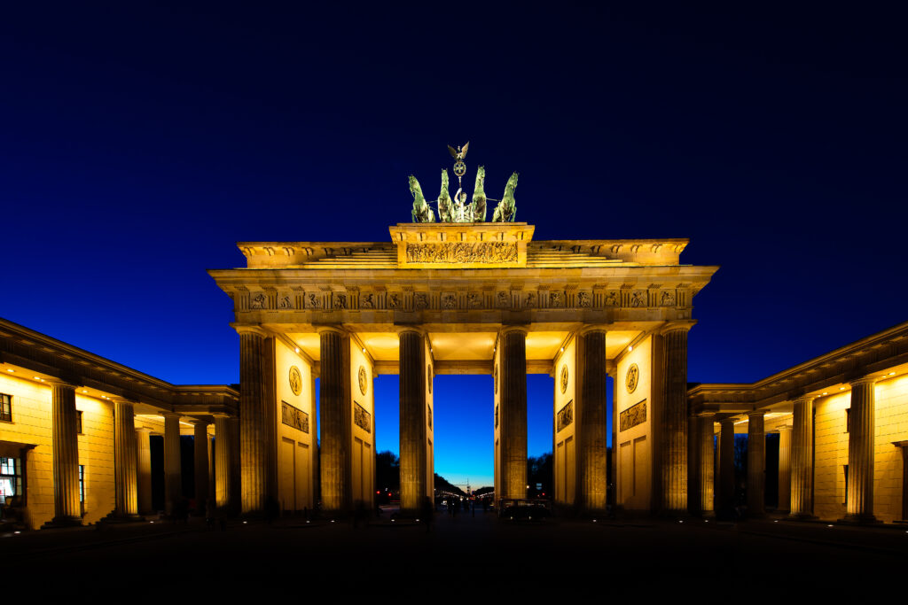
Πύλη του Βρανδεμβούργου -Βερολίνο
Η Πύλη του Βρανδεμβούργου κατασκευάστηκε μεταξύ των ετών 1788 με 1791 και κατά την διάρκεια της βασιλείας του Φρειδερίκου Γουλιέλμου του δεύτερου (γερμ. Friedrich Wilhelm II) της Πρωσίας.
Notes:
Πύλη-ορόσηµο του Φραγκοπρωσικού Κλασικισµού θεωρείτε η ίδια η πύλη του Βερολίνου δηλαδή η Πύλη του Βρανδεµβούργου, που πραγµατοποίησε ο Carl Gotthard Langhans στη δυτική πλευρά της πόλης, ανάµεσα στα 1789 µε 1794.
Ο σχεδιασµός της, το 1789, στηρίχθηκε στα ελληνικά Προπύλαια. Ήταν το πρώτο µνηµείο του νεο-ελληνικού στυλ που επηρέασε την εξέλιξη όχι µόνο της γερµανικής αλλά και της αγγλικής και γαλλικής αρχιτεκτονικής. Αυτό το νέοελληνικό στυλ συµπαραστεκόταν στον πόθο των Γερµανών για ανεξαρτησία κι ελευθερία σ’ ένα καινούργιο ανερχόµενο κράτος
Η Πύλη του Βρανδεμβούργου έχει ύψος 26 μ., μήκος 65,5 μ. και πλάτος 11 μ. Θυμίζει τα Προπύλαια της Ακρόπολης των Αθηνών. Πρόκειται για οικοδόμημα νεοκλασικού ρυθμού, το οποίο ουσιαστικά ήταν και το πρώτο του είδους του, που χτίστηκε στο Βερολίνο.

Slide 7
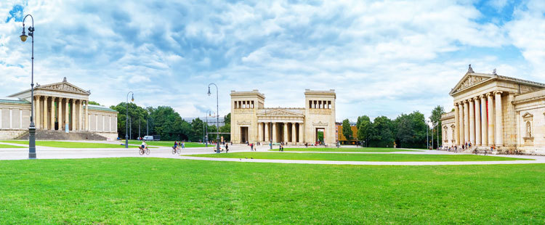
Μόναχο, η Αθήνα του Ίζαρ
Παράλληλα, συντελείται στο Μόναχο, με επιθυμία του βασιλιά Λουδοβίκου Α’, η μετατροπή της πόλης σε «Αθήνα του Ίζαρ». Στόχος του είναι να καταστήσει το Μόναχο πρωτεύουσα ευρωπαϊκής εμβέλειας, και για αυτόν το λόγο αναθέτει στον Klenze τις εργασίες για τον πολεοδομικό του σχεδιασμό. Τα κτήρια, όπως αυτά της Königsplatz (1816 ), που χτίζονται στο Μόναχο εκείνη την περίοδο έχουν ως πρότυπο την αρχαιοελληνική αρχιτεκτονική.
Notes:
Leo von Klenze, ο Friedrich von Gärtner και άλλοι λιγότερο γνωστοί – αλλά με εξίσου σημαντικό έργο – αρχιτέκτονες άλλαξαν την εικόνα των δυο πόλεων και συνετέλεσαν στη στενή μεταξύ τους αρχιτεκτονική σχέση.
Η γλυπτοθήκη του Μονάχου είναι αρχαιολογικό μουσείο στο Μόναχο της Γερμανίας, το οποίο αρχικά δημιουργήθηκε από τον Βαυαρό βασιλιά Λουδοβίκο Α´ ώστε να στεγάσει τη συλλογή αρχαιοτήτων του με ελληνικά και ρωμαϊκά γλυπτά. Ο αρχιτέκτονας του κτηρίου ήταν ο Λέο φον Κλέντσε ο οποίος το σχεδίασε βάσει της νεοκλασικής τεχνοτροπίας. Η κατασκευή του οικοδομήματος ξεκίνησε το 1816 και ολοκληρώθηκε το 1830.^{[4]} Σήμερα το μουσείο αποτελεί μέρος της περιοχής μουσείων του Κούνσταρεαλ (Kunstareal).^{[5][6][7]}

Slide 8
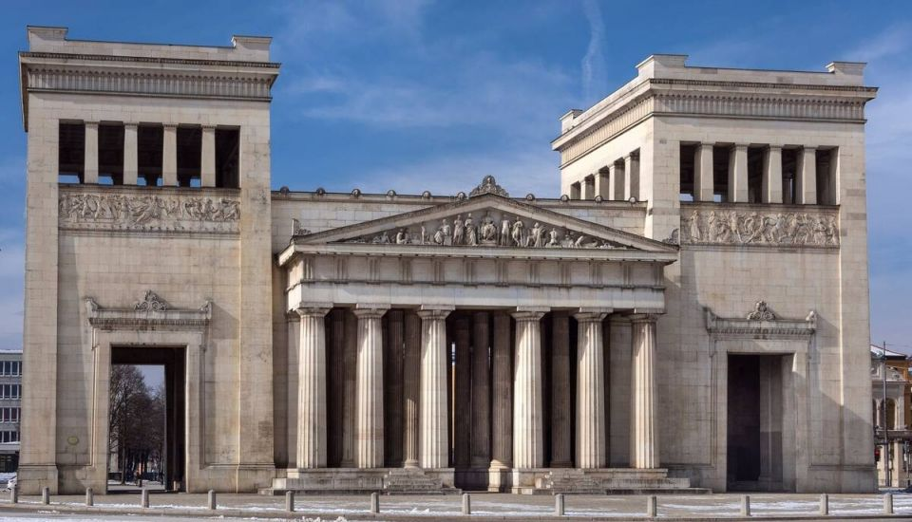
Προπύλαια του Μονάχου
Ανάγλυφες παραστάσεις με θέματα από την Ελληνική Επανάσταση στα Προπύλαια του Μονάχου. Leo von Klenze 1846

Slide 9
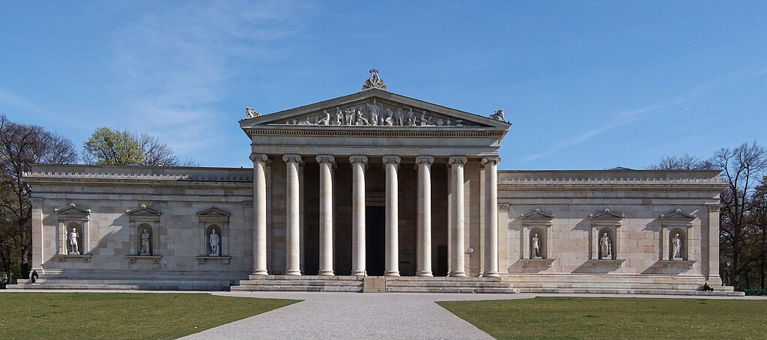
Γλυπτοθήκη του Μονάχου
Η γλυπτοθήκη του Μονάχου είναι αρχαιολογικό μουσείο στο Μόναχο της Γερμανίας, το οποίο αρχικά δημιουργήθηκε από τον Βαυαρό βασιλιά Λουδοβίκο Α´ ώστε να στεγάσει τη συλλογή αρχαιοτήτων του με ελληνικά και ρωμαϊκά γλυπτά. Ο αρχιτέκτονας του κτηρίου ήταν ο Λέο φον Κλέντσε ο οποίος το σχεδίασε βάσει της νεοκλασικής τεχνοτροπίας. Η κατασκευή του οικοδομήματος ξεκίνησε το 1816 και ολοκληρώθηκε το 1830.

Slide 10
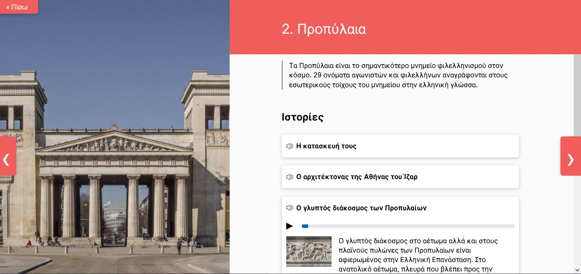

Slide 11
https://cliomusetours.com/el/tours/i-athina-tou-isar-el/#tour-overview
Έναρξη τουρ σημαντικών μνημείων Μονάχου
https://create.cliomuseapp.com/tourExperience/442/1?

Slide 12
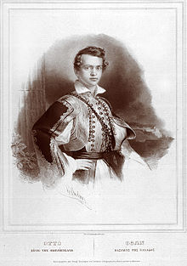
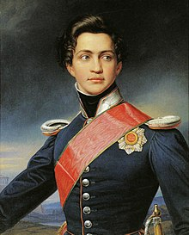
Όθωνας
Λίγα μόλις χρόνια μετά το τέλος της Ελληνικής Επανάστασης, ο Όθωνας ορίζεται ως ο πρώτος βασιλιάς του νεοσύστατου Ελληνικού Κράτους. Μαζί του ταξιδεύει στην Ελλάδα ομάδα Γερμανών μηχανικών που αναλαμβάνουν να ανοικοδομήσουν την Αθήνα, η οποία το 1834 ορίζεται ως πρωτεύουσα.

Slide 13
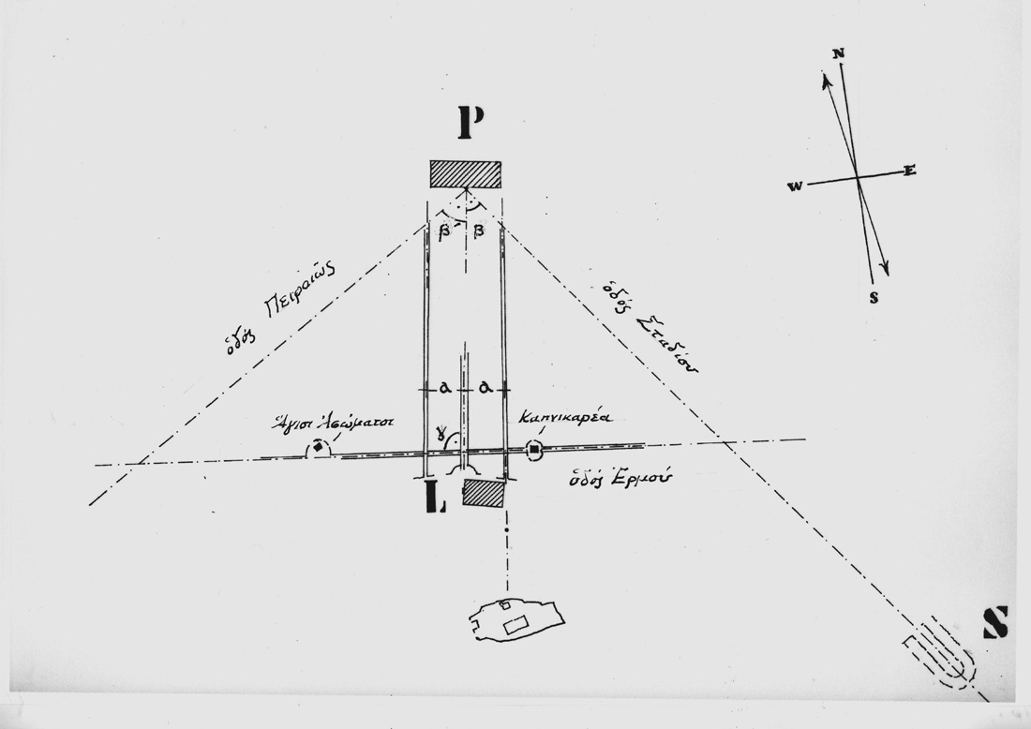
Το αρχιτεκτονικό σχέδιο των Κλεάνθη-Schaubert

Slide 14
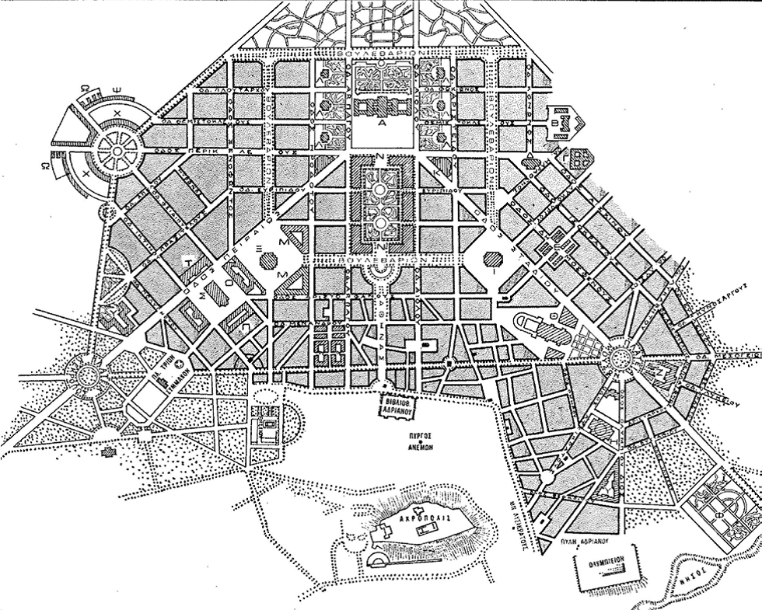
Το αρχιτεκτονικό σχέδιο των Κλεάνθη-Schaubert
Mετά την απελευθέρωση της Αθήνας από τους Οθωμανούς, το σχεδιασμό της Νέας Πόλης αναλαμβάνουν δύο μαθητές του σημαντικότερου ίσως Γερμανού νεοκλασικού αρχιτέκτονα Karl Friedrich Schinkel. Τον Νοέμβριο του 1831 οι αρχιτέκτονες Σταμάτης Κλεάνθης και Eduard Schaubert, μαθητές του σημαντικότερου ίσως Γερμανού νεοκλασικού αρχιτέκτονα Karl Friedrich Schinkel, εγκαθίστανται στην Αθήνα, όπου βάζουν μπρος το έργο της συστηματικής τοπογράφησης της πόλης και στη συνέχεια συντάσσουν την πολεοδομική τους πρόταση, εν όψει της πιθανής εγκατάστασης εκεί της πρωτεύουσας του νεοπαγούς κράτους..

Slide 15
Τα ανάκτορα στην πλατεία Ομονοίας
Το σχήμα των κυρίων αξόνων ήταν ένα ισοσκελές τρίγωνο με κορυφή τη σημερινή πλατεία Ομονοίας, σκέλη τις οδούς Πειραιώς και Σταδίου, και βάση την οδό Ερμού. Ο όλος προσανατολισμός είχε ως στόχους τον Πειραιά, το Στάδιο και, κυρίως, την Ακρόπολη, στα πόδια της οποίας η πόλη απλωνόταν σαν μια ανοικτή αγκαλιά. Στην κορυφή του τριγώνου προβλεπόταν η ανέγερση των Ανακτόρων: Η γεωμετρική κορυφή και η κορυφή της κρατικής εξουσίας σε μια συμβολική σύμπτωση.

Slide 16
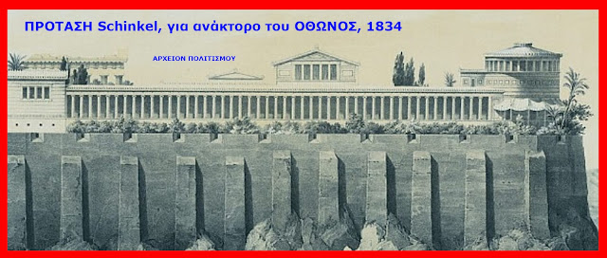
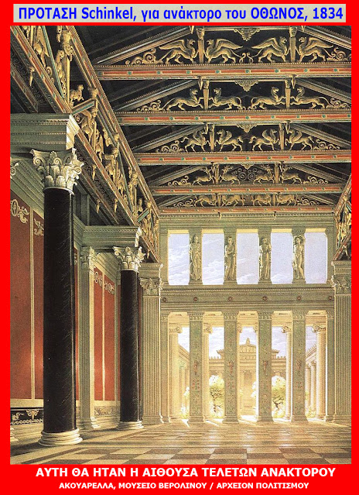
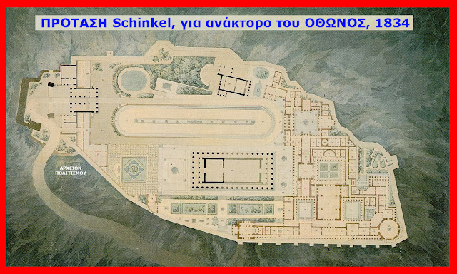

Slide 17
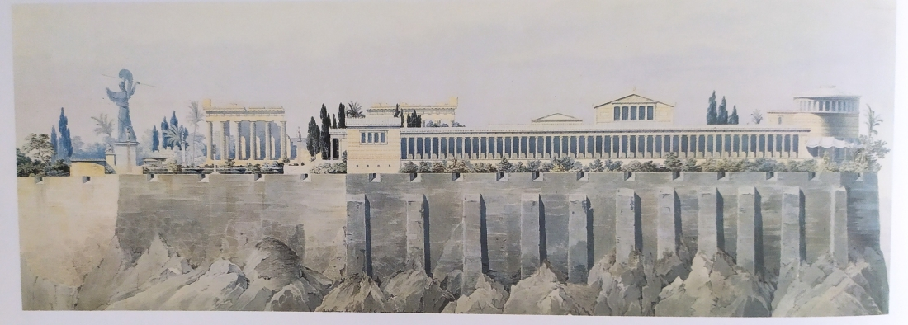
Η σχεδιαστική –και μόνο– μελέτη για το ανάκτορο της Ακρόπολης εκπονήθηκε από τον πλέον περιζήτητο pρώσο αρχιτέκτονα του κλασικισμού και ιστορισμού, τον Καρλ Φρίντριχ Σίνκελ (Karl Friedrich Schinkel, 1781-1841). Παρουσιάστηκε σε μεγάλα, υδατογραφημένα φύλλα με αριστουργηματική επινοητικότητα, και έχει γίνει πλέον αποδεκτό ότι συγκαταλέγεται στα ωραιότερα έργα τέχνης του ρομαντικού κλασικισμού.
ο Klenze έρχεται σε αντίθεση με τον σχεδόν συνομήλικό του συνάδελφο, Schinkel, ο οποίος οραματίζεται τη δημιουργία ανακτόρων επάνω στον βράχο της Ακρόπολης.
Notes:
Στην επεξηγηματική συνοδευτική του επιστολή, ο πρώσος αρχιτέκτων Schinkel τόνισε τα πλεονεκτήματα του ασυνήθιστου χώρου οικοδόμησης για ένα ανάκτορο, κυρίως την απαιτούμενη «οχυρωματικότητα» σε ένα ασταθές ακόμη πολιτικό περιβάλλον, και τόνισε εμφατικά την ιστορικο-πολιτική σπουδαιότητα της θέσης, σε «ένα από τα λαμπρότερα μέρη της παγκόσμιας Ιστορίας».
«Μην οικοδομήσεις στην Ακρόπολη το ανάκτορό σου, κατ’ εμέ δεν πρέπει να οικοδομηθεί τίποτε στη θέση αυτή». Το ευφυές επιχείρημα ότι, δηλαδή, η ανάμειξη των διαπρεπών μνημείων της αρχαιότητας με τα νέα κτίσματα θα ήταν ζημιογόνος και για τα δύο οφείλεται πιθανόν στην επιρροή του άλλου μεγάλου κλασικιστή αρχιτέκτονα και μυστικοσυμβούλου στη βαυαρική Αυλή του Λουδοβίκου, Λέο φον Κλέντσε (Leo von Klenze, 1784-1864), γνωστού μας από τις ανατροπές που επέφερε στο πολεοδομικό σχέδιο της Αθήνας των ρομαντικών κλασικιστών αρχιτεκτόνων και μαθητών του Σίνκελ, Εδουάρδου Σάουμπερτ (Eduard Schaubert) και Σταμάτη Κλεάνθη το 1832
Με αφορμή το δεύτερο ζήτημα, ο Klenze έρχεται σε αντίθεση με τον σχεδόν συνομήλικό του συνάδελφο, Schinkel, ο οποίος οραματίζεται τη δημιουργία ανακτόρων επάνω στον βράχο της Ακρόπολης. Την ιδέα κρίνει ο Klenze ευτυχώς ως ανεδαφική, μεταξύ άλλων λόγω κλιματικών και γεωλογικών συνθηκών, και την απορρίπτει. Απορρίπτει και τις προτάσεις των μαθητών του Schinkel, Κλεάνθη και Schaubert, να γίνει η Ομόνοια το κέντρο της πόλης με τα ανάκτορα εκεί

Slide 18
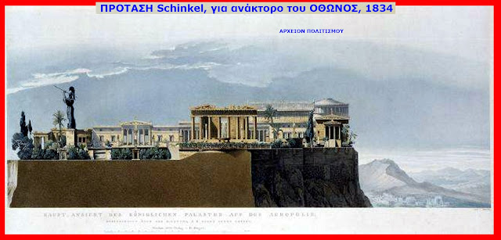
Karl Friedrich Schinkel

Slide 19
Προβλήματα στην εφαρμογή και αναθεώρηση Σχεδίου
Το σχέδιο Κλεάνθη και Schaubert εγκρίθηκε τον Ιούλιο το 1833 και ώς το τέλος του χρόνου είχε αρχίσει η εφαρμογή του. Μόλις όμως χαράχθηκαν οι γραμμές του επί του εδάφους, και έγιναν με υλικό τρόπο αντιληπτές οι εκτάσεις που θα απαλλοτριώνονταν για την ανέγερση των δημοσίων κτιρίων, τη διαμόρφωση των πάρκων και του οδικού δικτύου, καθώς και για τις αρχαιολογικές ανασκαφές, ξέσπασε κύμα διαμαρτυριών από μέρους των ιδιοκτητών, ενώ εκτοξεύθηκαν και κατηγορίες για κερδοσκοπία. Τον Μάιο του 1834 ο εκ των Αντιβασιλέων Maurer επισκέφθηκε την πόλη για να μελετήσει επί τόπου την κατάσταση. Η κατακραυγή της οποίας έγινε μάρτυρας, οδήγησε την Αντιβασιλεία να διατάξει την αναστολή της εφαρμογής του σχεδίου στις 11 Ιουνίου 1834. Στη συνέχεια μετακλήθηκε ο διάσημος τότε Βαυαρός αρχιτέκτονας Leo von Klenze για να εξετάσει το όλο ζήτημα. Η επίσκεψη του Klenze βάστηξε από τον Ιούλιο ώς τον Σεπτέμβριο του 1834 και κατέληξε στην εκπόνηση ενός Νέου Σχεδίου

Slide 20
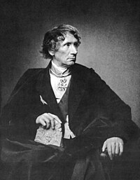
Λέο φον Κλέντσε
Ο Λέο φον Κλέντσε (γερμανικά: Franz Karl Leopold Klenze, 29 Φεβρουαρίου 1784 - 26 Ιανουαρίου 1864) ήταν Γερμανός νεοκλασικός αρχιτέκτονας, ζωγράφος και συγγραφέας. Μαζί με τον Καρλ Φρίντριχ Σίνκελ θεωρείται ο σημαντικότερος αρχιτέκτονας του κλασικισμού .
Ο βασιλέας Όθων (1815 – 1867) του αναθέτει τον επανασχεδιασμό της πόλης της Αθήνας με βάση κλασσικά πρότυπα, αλλά και την επιλογή της τοποθεσίας των ανακτόρων.
Notes:
https://www.archaiologia.gr/blog/2010/11/02/%CF%84%CE%BF-%CF%80%CF%81%CF%8E%CF%84%CE%BF-%CF%80%CE%BF%CE%BB%CE%B5%CE%BF%CE%B4%CE%BF%CE%BC%CE%B9%CE%BA%CF%8C-%CF%83%CF%87%CE%AD%CE%B4%CE%B9%CE%BF-%CF%84%CE%B7%CF%82-%CE%B1%CE%B8%CE%AE%CE%BD%CE%B1-2/

Slide 21
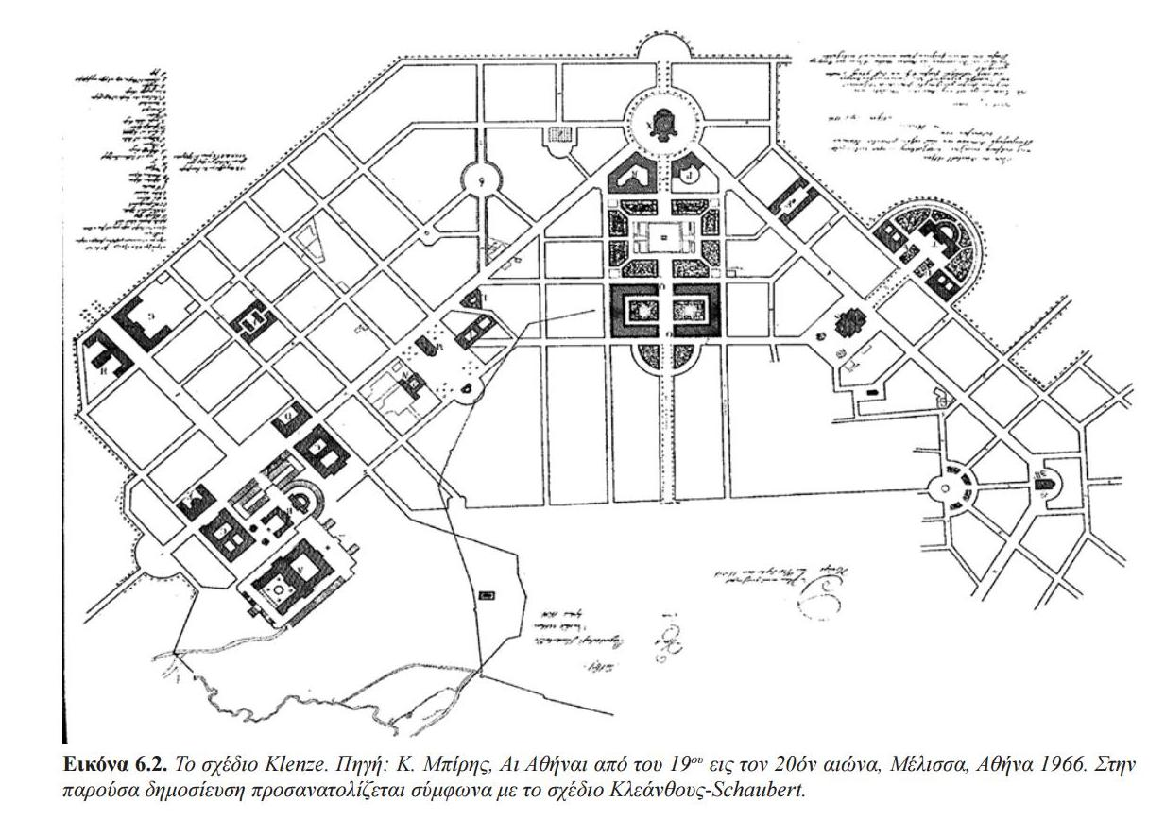
Σχέδιο Λέο φον Κλέντσε

Slide 22
Ο Leo von Klenze (1784 – 1864) και η συμβολή του στην ανοικοδόμηση των Αθηνών και στη διάδοση του φιλελληνισμού
Ο βασιλέας Όθων του αναθέτει τον επανασχεδιασμό της πόλης της Αθήνας με βάση κλασσικά πρότυπα, αλλά και την επιλογή της τοποθεσίας των ανακτόρων. Με αφορμή το δεύτερο ζήτημα, ο Klenze έρχεται σε αντίθεση με τον σχεδόν συνομήλικό του συνάδελφο, Schinkel, ο οποίος οραματίζεται τη δημιουργία ανακτόρων επάνω στον βράχο της Ακρόπολης. Την ιδέα κρίνει ο Klenze ευτυχώς ως ανεδαφική, μεταξύ άλλων λόγω κλιματικών και γεωλογικών συνθηκών, και την απορρίπτει. Απορρίπτει και τις προτάσεις των μαθητών του Schinkel, Κλεάνθη και Schaubert, να γίνει η Ομόνοια το κέντρο της πόλης με τα ανάκτορα εκεί.

Slide 23
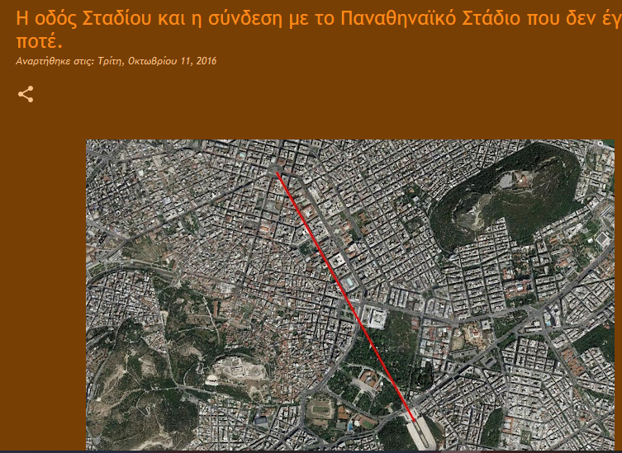
Notes:
https://geomythiki.blogspot.com/2016/10/blog-post_11.html

Slide 24
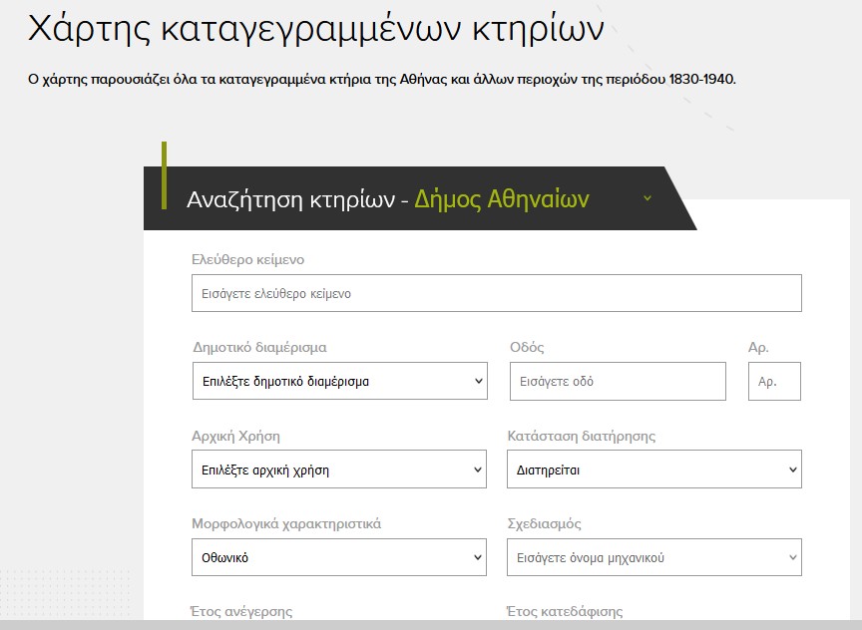
MONUMENTA https://www.monumenta.org/main

Slide 25
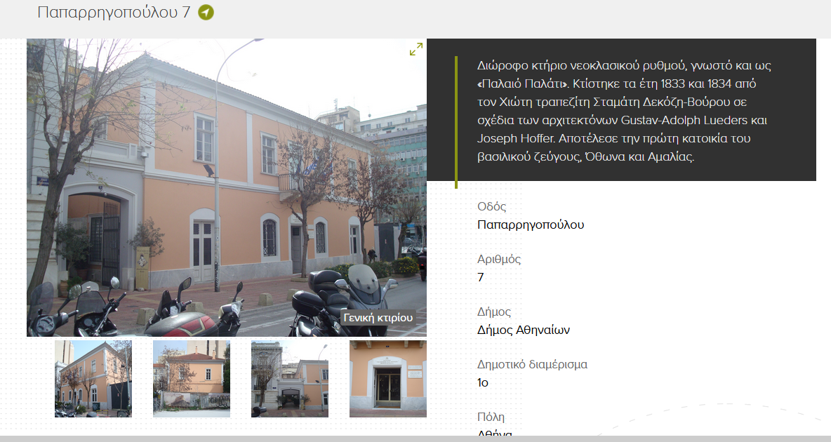

Slide 26
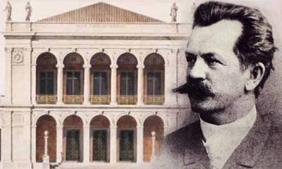
Ερνέστος Τσίλλερ
Ήρθε στην Ελλάδα σε ηλικία 24 ετών ώστε να επιβλέψει την ανέγερση της Ακαδημίας (σε σχέδια του Δανού εργοδότη του Θεόφιλου Χάνσεν), και πολύ γρήγορα κατάφερε να μπει στα αθηναϊκά σαλόνια και να γίνει ο αγαπημένος αρχιτέκτονας της αστικής τάξης. Με την υποστήριξή της, κατόρθωσε να δημιουργήσει έργα ανάλογης ποιότητας με εκείνα που χτίζονταν στην Βιέννη και στην υπόλοιπη Ευρώπη.

Slide 27
Ερνέστος Τσίλλερ
Η εύνοια του βασιλέως και η ανάθεση σ΄ αυτόν της μελέτης των θερινών ανακτόρων στο Τατόι, στους Πεταλιούς και αργότερα του ανακτόρου του Διαδόχου προσελκύει όπως είναι φυσικό πλήθος μεγαλοαστών που του αναθέτουν τα μέγαρά τους ή τις εξοχικές τους επαύλεις. εύνοια του βασιλέως και η ανάθεση σ΄ αυτόν της μελέτης των θερινών ανακτόρων στο Τατόι, στους Πεταλιούς και αργότερα του ανακτόρου του Διαδόχου προσελκύει όπως είναι φυσικό πλήθος μεγαλοαστών που του αναθέτουν τα μέγαρά τους ή τις εξοχικές τους επαύλεις.

Slide 28
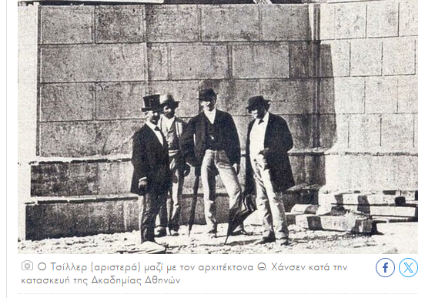
Ερνέστος Τσίλλερ

Slide 29
Κτίρια Τσίλλερ
https://www.monumenta.org/browse/repository/data%3A3037?page=1&pageSize=20&sort=timestamps.modifiedAt%3Aasc&searchText=&searchTextType=fulltext&byPublicType=&byPerson=%CE%88%CF%81%CE%BD%CF%83%CF%84+%CE%A4%CF%83%CE%AF%CE%BB%CE%BB%CE%B5%CF%81+%281837-1923%29&byRelator=&byCollectiveBody=&byTown=&byDimos=&byAddress=&byKatedafismeno=&byDanger=&byAA=&byPhotoTypes=&byCharacterization=
Notes:
https://www.lifo.gr/san-simera/ayta-einai-ta-oraiotera-ktiria-toy-ernestoy-tsiller-0

Slide 30
Το 1868 επανέρχεται στην Ελλάδα και το 1872 διορίζεται καθηγητής στο Σχολείο των Τεχνών, τον πρόδρομο του Εθνικού Μετσόβιου Πολυτεχνείου. Οι παραγγελίες έρχονται η μια μετά την άλλη. Ο Τσίλλερ έχει πια καθιερωθεί. Η εύνοια του βασιλέως και η ανάθεση σ΄ αυτόν της μελέτης των θερινών ανακτόρων στο Τατόι, στους Πεταλιούς και αργότερα του ανακτόρου του Διαδόχου προσελκύει όπως είναι φυσικό πλήθος μεγαλοαστών που του αναθέτουν τα μέγαρά τους ή τις εξοχικές τους επαύλεις. Παράλληλα σχεδιάζει σειρά δημοσίων και δημοτικών κτιρίων και ναών. Μικρό μόνο τμήμα της επαγγελματικής του δραστηριότητας αποτελούν το Εθνικό (Βασιλικό) Θέατρο της Αθήνας, τα θέατρα της Πάτρας και της Ζακύνθου (κατεδαφισμένο), το Μουσείο της Ολυμπίας, το Χημείο, η Αγορά του Πύργου, ο ναός του Αγίου Λουκά Πατησίων, ο Ναός της Φανερωμένης στο Αίγιο. Μέχρι σήμερα δεν έχει γίνει ακόμα δυνατή η πλήρης καταλογογράφηση του συνόλου του έργου του.

Slide 31
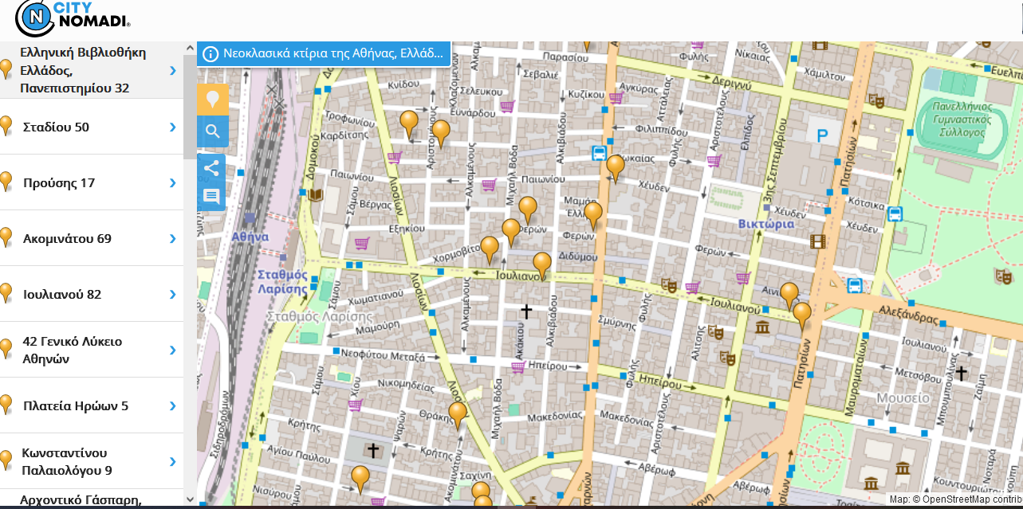
Δημιουργία ψηφιακού χάρτη
City nomadi. Νεοκλασικά κτίρια της Αθήνας
https://citynomadi.com/route/f67cd12e2b5f5cfb444d62b69dd8699d

Slide 32
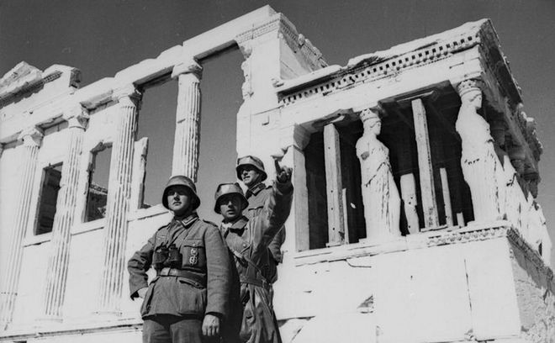

Slide 33
